Slide 1

L’Agenda Urbana
de Santa Coloma de Gramenet
Pla d’Acció
Dijous,
1/09/2022

Slide 2


L’Agenda Urbana
de Santa Coloma de Gramenet
Contingut del Pla d’Acció
Mònica Beguer, TerritorisXLM
Mar Santamaria, 300.000Kms
Saray Espejo, Instrategies Laboratori d’Idees
Sara Sanchez, Tech Frendly
Y con las aportaciones del resto de equipos técnicos que han participado en la redacción de las diagnosis sectoriales y sobervatorio de ciudad.

Slide 3
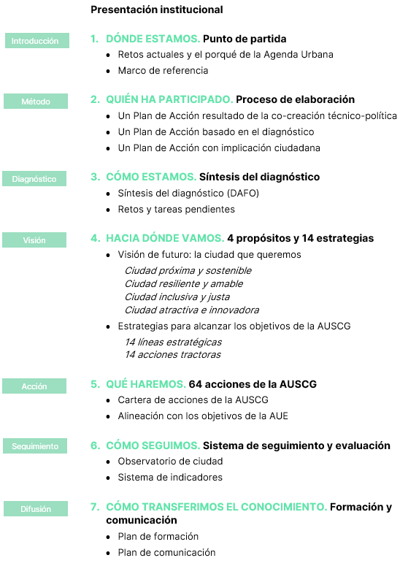
PLA D’ACCIÓ AUSCG

Slide 4
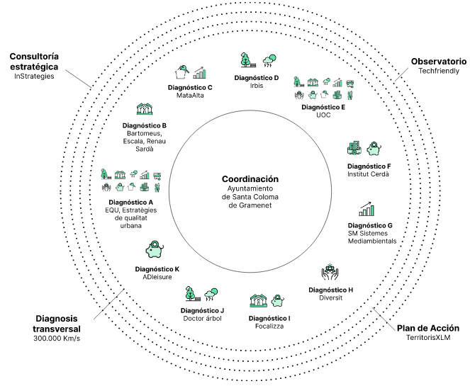

PLA D’ACCIÓ AUSCG
2. Qui ha participat >>
Un Pla d’Acció resultat de la co-creació tecnico-política
Un Pla d’Acció basat en la diagnosi
Un Pla d’Acció amb implicació ciutadana

Slide 5
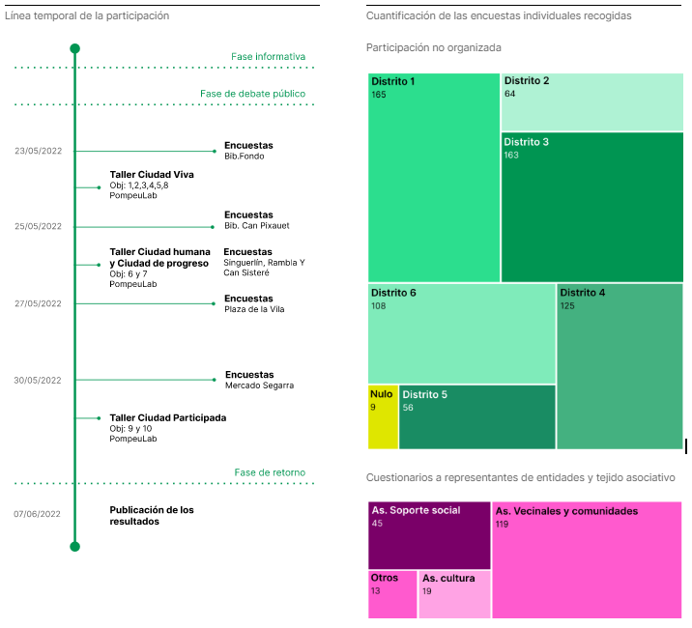
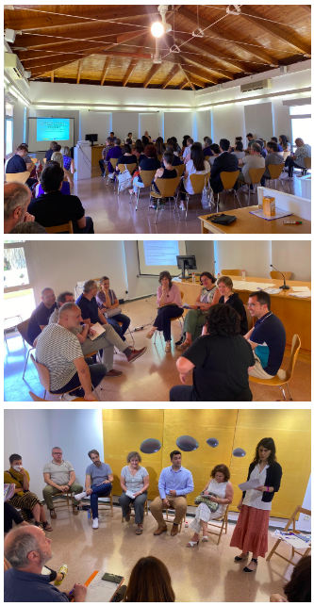
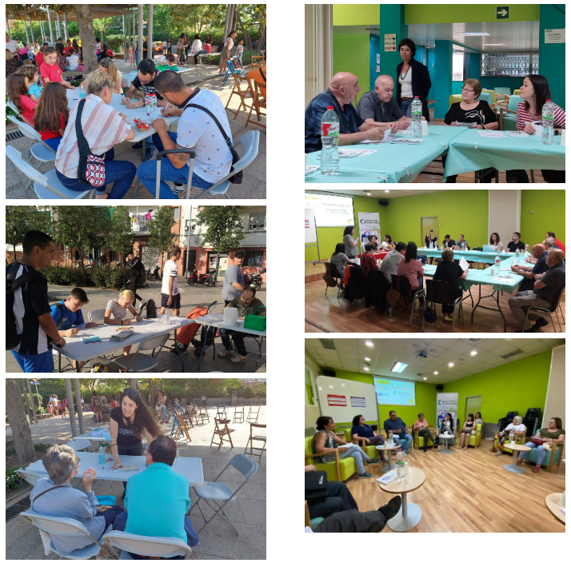
PLA D’ACCIÓ AUSCG
2. Qui ha participat >>
Un Pla d’Acció resultat de la co-creació tecnico-política
Un Pla d’Acció basat en la diagnosi
Un Pla d’Acció amb implicació ciutadana

Slide 6
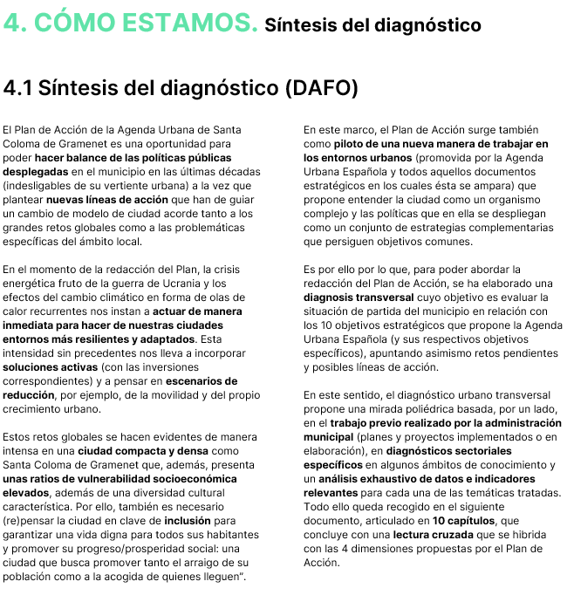
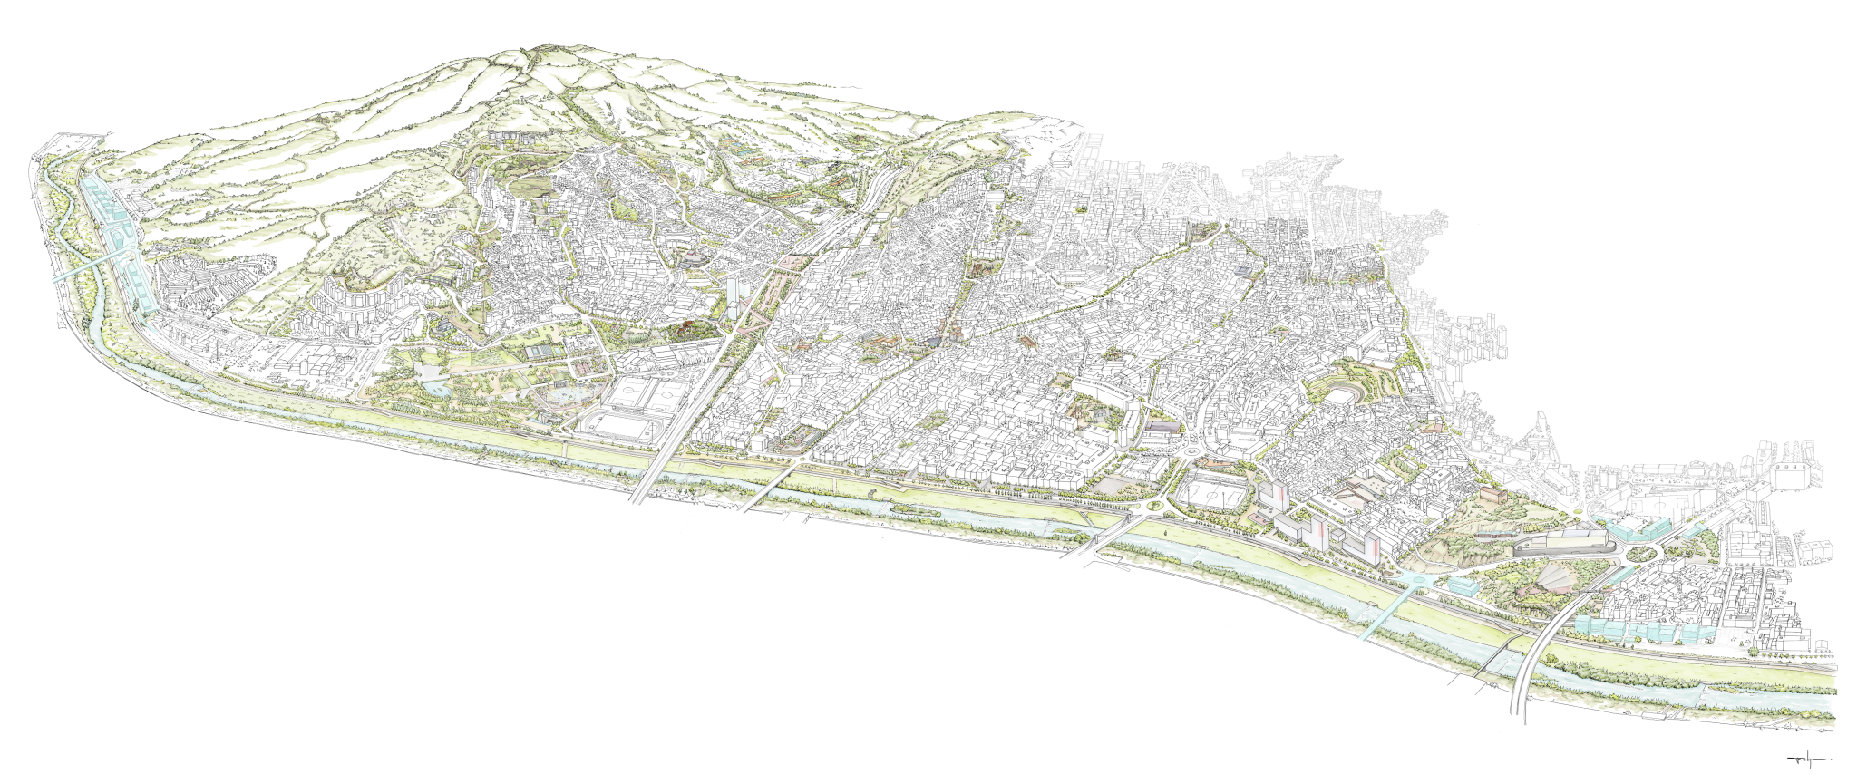
PLA D’ACCIÓ AUSCG
3. On estem >> diagnosi
Resum de la diagnosi (DAFO)

Slide 7
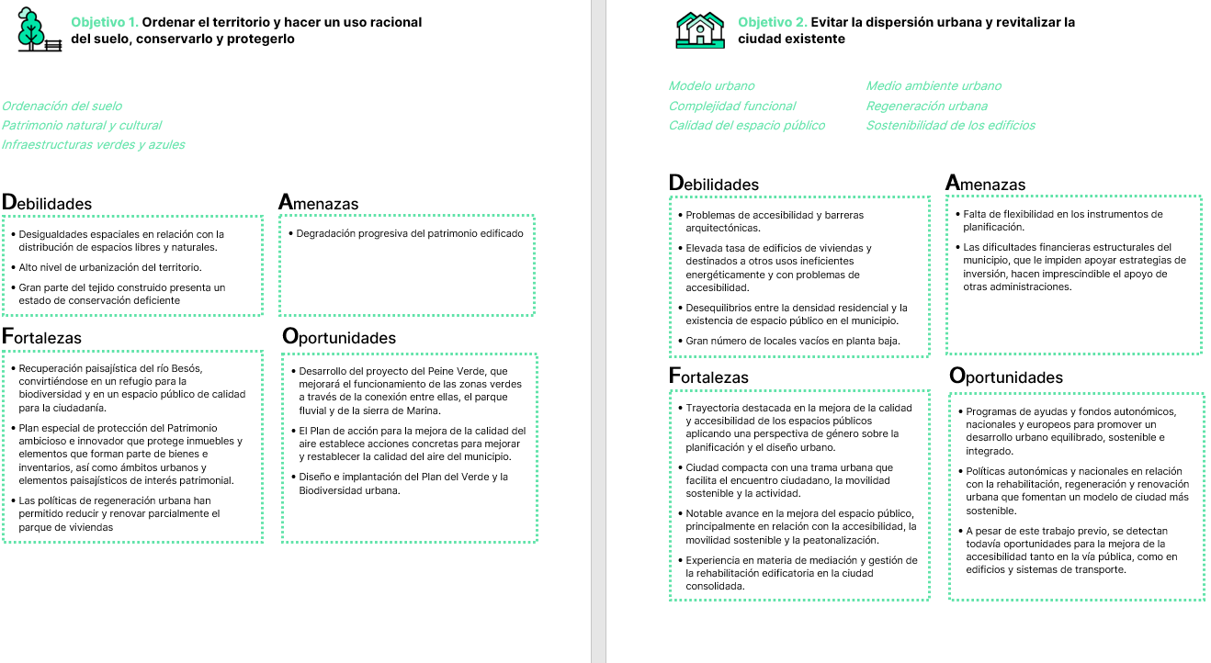
PLA D’ACCIÓ AUSCG

Slide 8
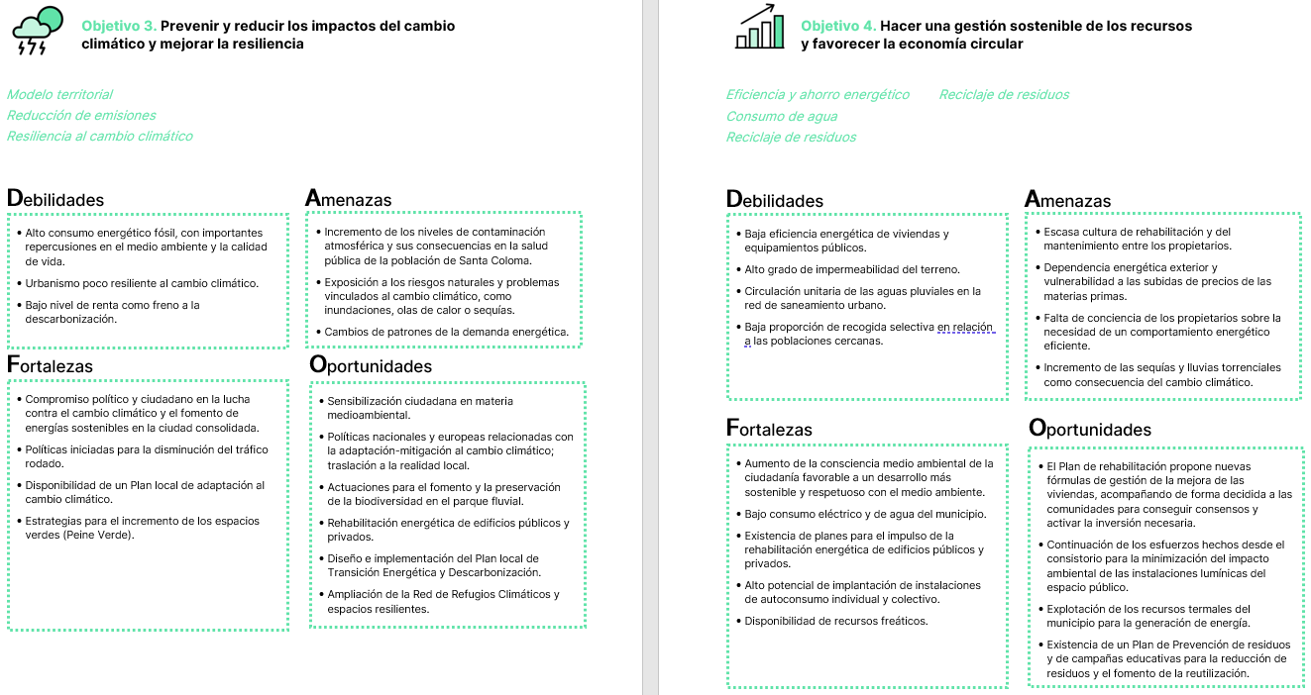
PLA D’ACCIÓ AUSCG

Slide 9
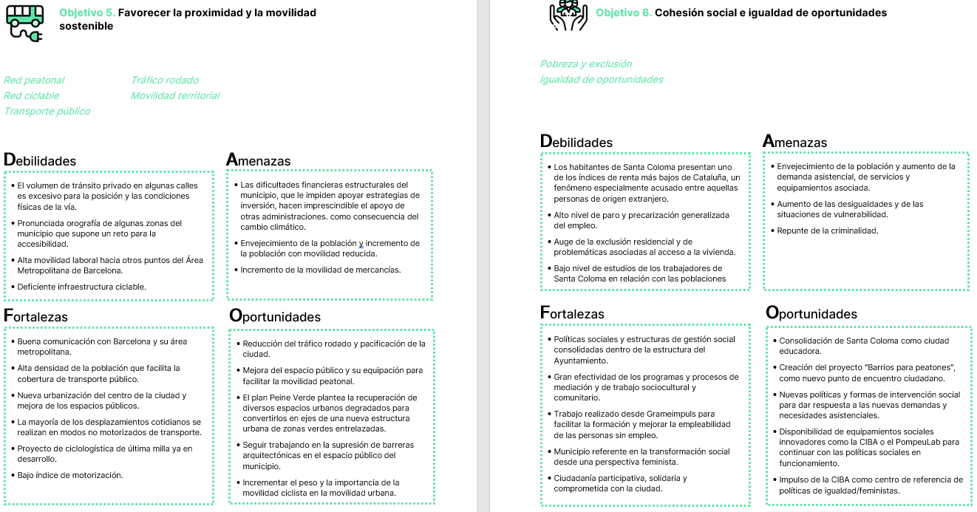
PLA D’ACCIÓ AUSCG

Slide 10
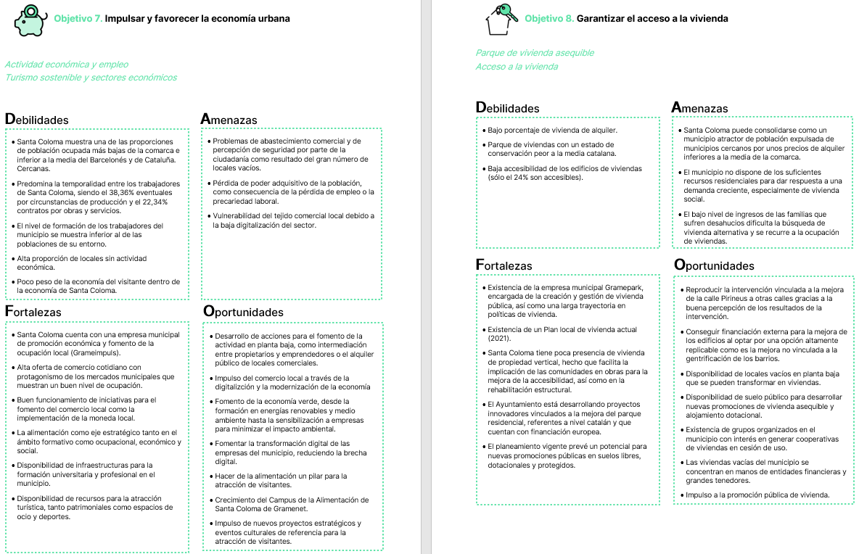
PLA D’ACCIÓ AUSCG

Slide 11
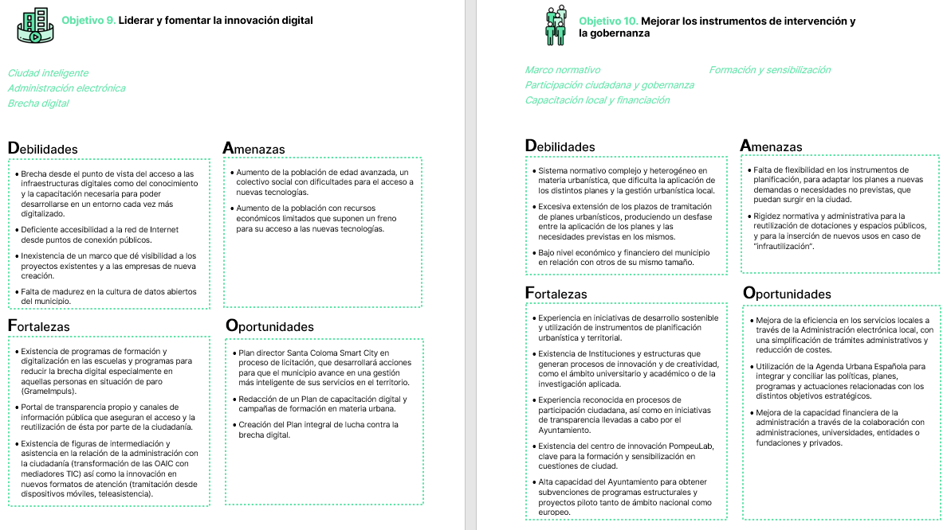
PLA D’ACCIÓ AUSCG

Slide 12
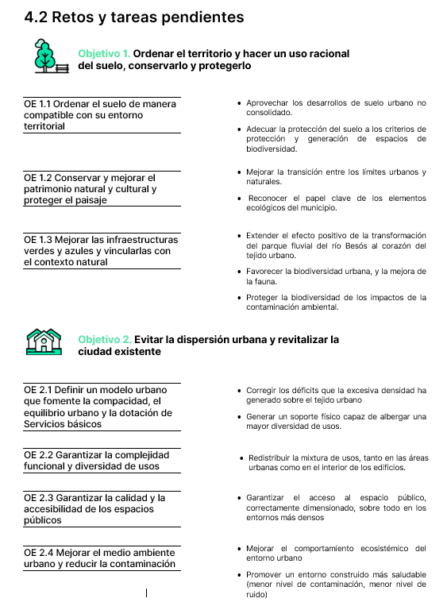
PLA D’ACCIÓ AUSCG
3. On estem >> diagnosi
Reptes i feina pendent

Slide 13
PLA D’ACCIÓ AUSCG
3. On estem >> conclusions de la diagnosi
Ciudad próxima y sostenible
Ciudad resiliente y saludable
Ciudad inclusiva y justa
Ciudad innovadora y atractiva
- Morfología urbana compacta que facilita un modelo de ciudad próximo que promueve la caminabilidad y otros modos de movilidad sin emisiones.
- Se detectan déficits de espacio público, derivados de la excesiva densidad en algunos puntos. Proyectos como el plan del “Peine Verde” suponen una oportunidad para mejorar la conectivada ecológica y la biodiversidad vinculando los espacios verdes y públicos del interior de la ciudad.
- La regeneración urbana se muestra como una reto clave para la ciudad en un contexto de una alta vulnerabilidad de la población y del tejido construido.

Slide 14
PLA D’ACCIÓ AUSCG
3. On estem >> conclusions de la diagnosi
Ciudad próxima y sostenible
Ciudad resiliente y saludable
Ciudad inclusiva y justa
Ciudad innovadora y atractiva
- La alta movilidad laboral y la alta densidad edificada y habitada suponen un freno a la lógica de decrecimiento para la descarbonización.
- Santa Coloma tiene un alto potencial para la autogeneración y autoconsumo aún por explotar.
- Se detectan oportunidades de mejora en la gestión del agua y los residuos de la ciudad (algunas ya iniciadas con el Plan
- Uno de los retos de Santa Coloma es la adopción de medidas para la adaptación y mitigación de los efectos del cambio climático, garantizando siempre la equidad en los impactos.
- Pese a la existencia de medidas específicas (PAMQA), la contaminación del aire es una cuestión estratégica que se vincula a otros problemas de salud pública como son la exposición al ruido o la obesidad (con índices elevados de sobrepeso en la población infantil).

Slide 15
PLA D’ACCIÓ AUSCG
3. On estem >> conclusions de la diagnosi
Ciudad próxima y sostenible
Ciudad resiliente y saludable
Ciudad inclusiva y justa
Ciudad innovadora y atractiva
- Santa Coloma es una ciudad muy diversa desde el punto de vista intercultural.
- La ciudad presenta graves desigualdades estructurales ya que parte importante de su población presenta altos grado de vulnerabilidad ya sea por un bajo nivel de renta o un déficit en la formación que se traduce en los índices de pobreza y paro.
- Para conseguir una reducción de la desigualdad, el Ayuntamiento presenta un gasto social elevado en relación a otras poblaciones del Área Metropolitana.
- La ciudad presenta estratégias innovadoras en relación a la igualdad de género y la integración de todas las personas a través de equipamientos pioneros como la CIBA o servicios de promoción económica y formación laboral como Grameimpuls.
- La necesaria mejora del tejido edificado ha de garantizar el derecho a la vivienda, para asegurar el arraigo y el progreso social en un entorno urbano de máxima habitabilidad

Slide 16
PLA D’ACCIÓ AUSCG
3. On estem >> conclusions de la diagnosi
Ciudad próxima y sostenible
Ciudad resiliente y saludable
Ciudad inclusiva y justa
Ciudad innovadora y atractiva
- Existen iniciativas desde el ámbito público para facilitar la integración laboral y la promoción económica. A la par, se está apostando por aumentar el nivel de digitalización tanto de las personas (en todas las etapas de su vida) como de los sectores económicos más tradicionales.
- El sector de la alimentación se muestra como un recurso de la ciudad con potencial de impulsar proyectos de economía circular y convertirse en un atractivo clave en la estratégia de promoción turística y cultural local
- El Ayuntamiento de SCG es un organismo maduro en cuanto a la transparencia, la gestión municipal (coordinación política y servicios técnicos) y la participación ciudadana (con un reglamento propio e iniciativas innovadoras de innovación social para involucrar a la ciudadanía como el PompeuLab)
- El nivel económico y financiero del municipio es inferior a aquellos de su mismo tamaño, un hecho que supone una fragilidad solventada por la alta capacidad de los técnicos municipales para obtener subvenciones de programas estructurales y proyectos piloto tanto del ámbito nacional como europeo.

Slide 17
PLA D’ACCIÓ AUSCG
4. Cap a on anem >> visió de futur
Visió de futur: la ciutat que volem
.
Quotidianitat i proximitat
Inclusió, igualtat i gènere
Compromís ambiental
Escala metropolitana
Voluntat d’innovar i prosperar
Santa Coloma de Gramenet,
Una ciudad que prioriza la calidad de vida para todas las personas y en todas las etapas de su vida, comprometida con los retos ambientales actuales y con su entorno metropolitano, e innovadora en la dinamización económica y cultural.

Slide 18




PLA D’ACCIÓ AUSCG
4. Cap a on anem >> visió de futur
Visió de ciutat: el futur que volem
4 grans reptes
Quotidianitat i proximitat
Inclusió, igualtat i gènere
Compromís ambiental
Escala metropolitana
Voluntat d’innovar i prosperar
La Agenda Urbana de Santa Coloma de Gramenet es un compromiso de 64 acciones para seguir teniendo una ciudad viva y respetuosa con el medio ambiente, a la altura de los desafíos que los nuevos tiempos retan’.
Ciudad próxima y sostenible
Ciudad resiliente y saludable
Ciudad inclusiva y justa
Ciudad innovadora y atractiva

Slide 19
PLA D’ACCIÓ AUSCG
4. Cap a on anem >> visió de futur
4 reptes
14 estratègies
Ciudad próxima y sostenible
Ciudad resiliente y saludable
Ciudad inclusiva y justa
Ciudad innovadora y atractiva
L1.1
Territorio e identidad metropolitana
L2.1
Transición y eficiencia energética
L3.1
Derecho a la vivienda
L4.1
Formación, ocupación y dinamización económica
# planificación territorial
# planificación urbana
# comportamiento energético
# energía renovable
# parque público de vivienda
# acceso equitativo
# investigación y capacitación
# orientación y formación
L1.2
Regeneración urbana
L2.2
Calidad ambiental y cambio climático
L3.2
Red de equipamientos
L4.2
Economía local, verde y circular
# rehabilitación
# barrios habitables
# infraestructura verde, calidad del aire
# educación sostenible y residuos
# servicios básicos
# equipamientos cívicos
# comercio, servicios y logística
# sectores de actividad económica
L1.3
Movilidad sostenible y proximidad
L2.3
Salud comunitaria
Feminismo, igualdad y diversidad
L4.3
Digitalización universal
L3.3
# peatonalización
# transporte público
# salud y bienestar
# alimentación sostenible
# derechos de las mujeres
# desigualdad y pobreza
# diversidad
# digitalización y conectividad
# administración electrónica y gestión inteligente
L3.4
Liderazgo político y corresponsabilidad
L4.4
Promoción de la ciudad y cultura
# participación
# gobernanza
# patrimonio y turismo

Slide 20
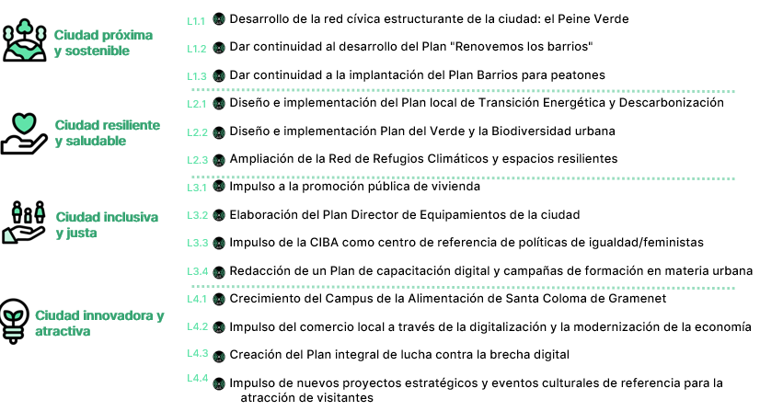
PLA D’ACCIÓ AUSCG
4. Cap a on anem >> visió de futur
4 eixos
14 estratègies
14 accions tractores per impulsar el canvi
Consenso (político y ciudadano)
Viabilidad (madurez y financiación)
Innovación (diseño y ejecución)
Impacto (nº de objetivos vinculados)
Horizontalidad (igualdad de oportunidades)
Alcance (cobertura de población)
Sinergias (otras políticas e instrumentos)
Oportunidad (alineación con el PRTR para captación de fondos Next Generation EU)
Atributs

Slide 21
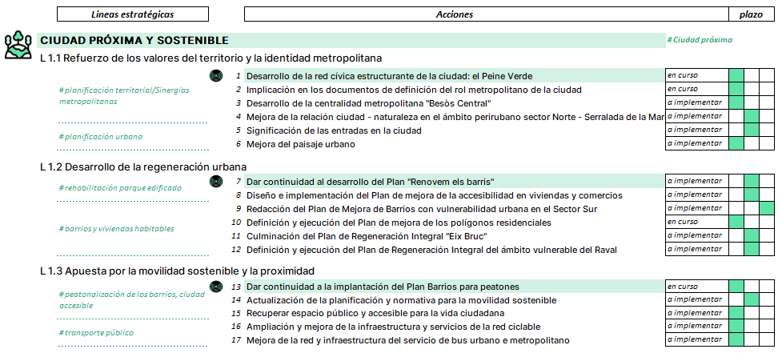
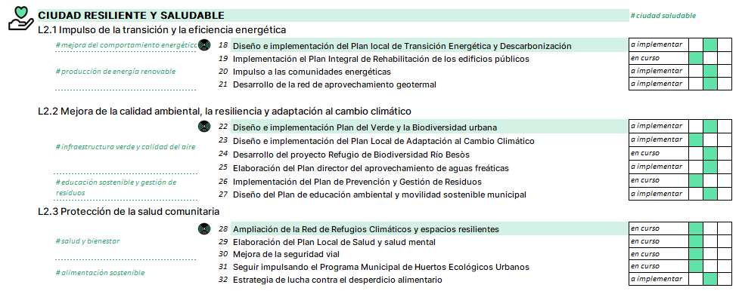
PLA D’ACCIÓ AUSCG
5. Què farem >> accions
64 accions. Llistat

Slide 22
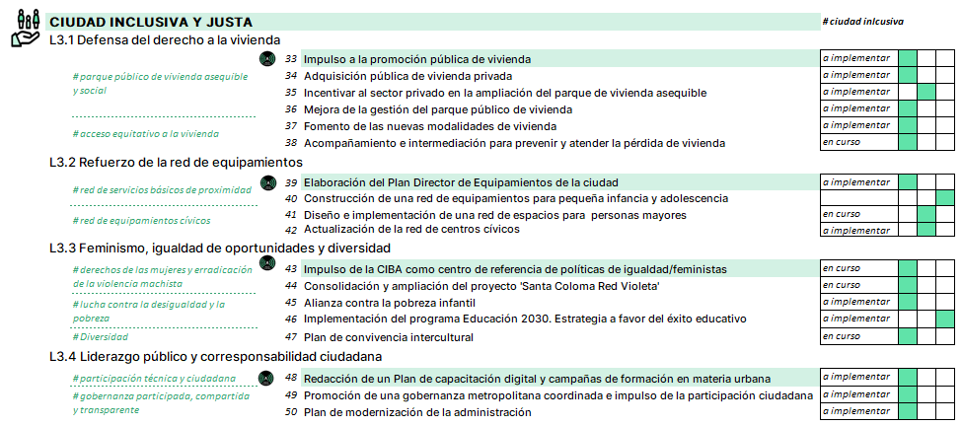
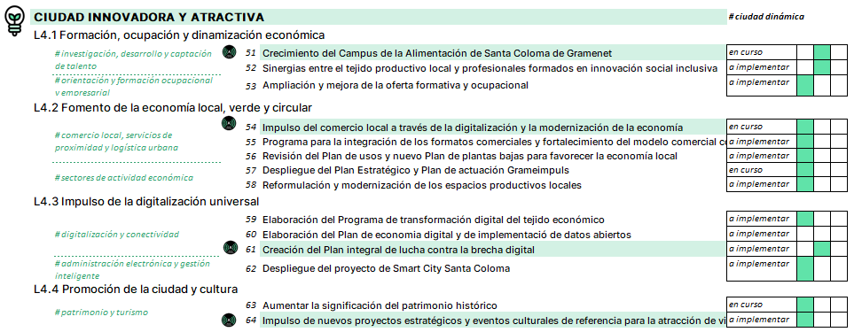
PLA D’ACCIÓ AUSCG
5. Què farem >> accions
64 accions. Llistat índex

Slide 23
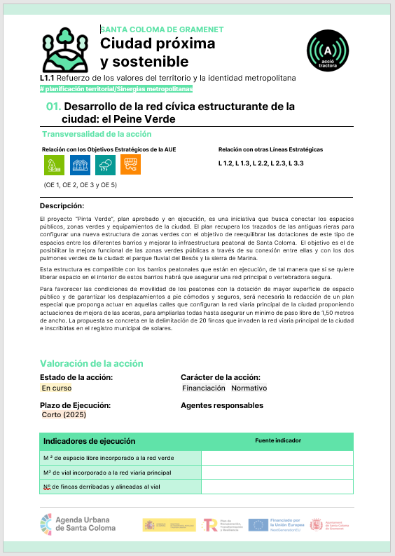
PLA D’ACCIÓ AUSCG
Propósito
Línea estratégica
5. Què farem >> accions
Acción
64 accions. Fitxes
Temática clave
MODELO
Alineación OE
Transversalidad acciones
Descripción de la acción
DESCRIPCIÓN
En curso / a implementar
Carácter
Plazo ejecución (corto/medio/largo)
Agentes externos
VALORACIÓN
SEGUIMIENTO Y EVALUACIÓN
Indicadores

Slide 24
PLA D’ACCIÓ AUSCG
5. Què farem >> accions
Alineació amb la AUE

Slide 25
PLA D’ACCIÓ AUSCG
5. Què farem >> accions
Alineació amb la AUE

Slide 26
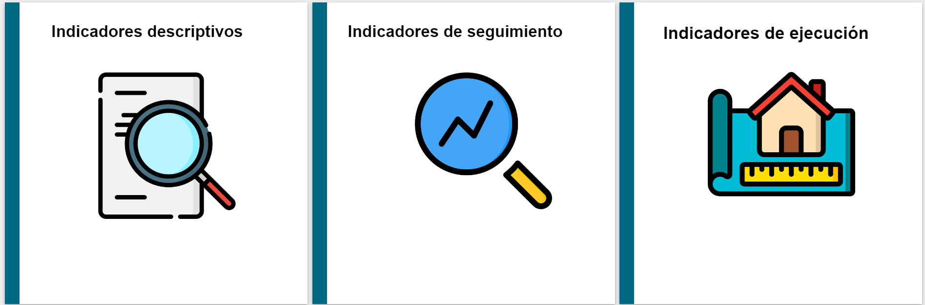
PLA D’ACCIÓ AUSCG
6. Com seguim >> seguiment i avaluació
Sistema d’indicadors
Sistema de governança
Observatori de ciutat

Slide 27
PLA D’ACCIÓ AUSCG
6. Com seguim >> seguiment i avaluació
Sistema d’indicadors
Sistema de governança
Observatori de ciutat
Comité de Gobierno
Comité Ejecutivo
Comité Técnico

Slide 28
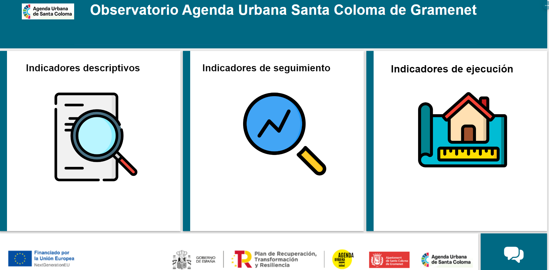
PLA D’ACCIÓ AUSCG
6. Com seguim >> seguiment i avaluació
Sistema d’indicadors
Sistema de governança
Observatori de ciutat

